Slide 1
基于分段动态运动基元的Dobot Magician机械臂轨迹学习与避障研究
课程报告
汇报人：许斯烔 指导老师：王福杰
Notes:
大家好，今天我将向大家汇报我的课程研究——基于分段动态运动基元的Dobot Magician机械臂轨迹学习与避障研究。

Slide 2


目录
01.项目背景与研究意义
汇报纲要
本次汇报将围绕五个核心部分展开，系统阐述从项目缘起、技术选型、算法创新到最终成果的全过程。
02.平台介绍：Dobot Magician
03.核心算法：分段动态运动基元
探索机器人运动控制的未来
04.实验与结果
05.总结与展望
Notes:
本次汇报将分为五个部分，首先是项目背景与研究意义，其次是我们使用的平台Dobot Magician的介绍，然后是核心算法的讲解，接着是实验结果的展示，最后是总结与展望。

Slide 3
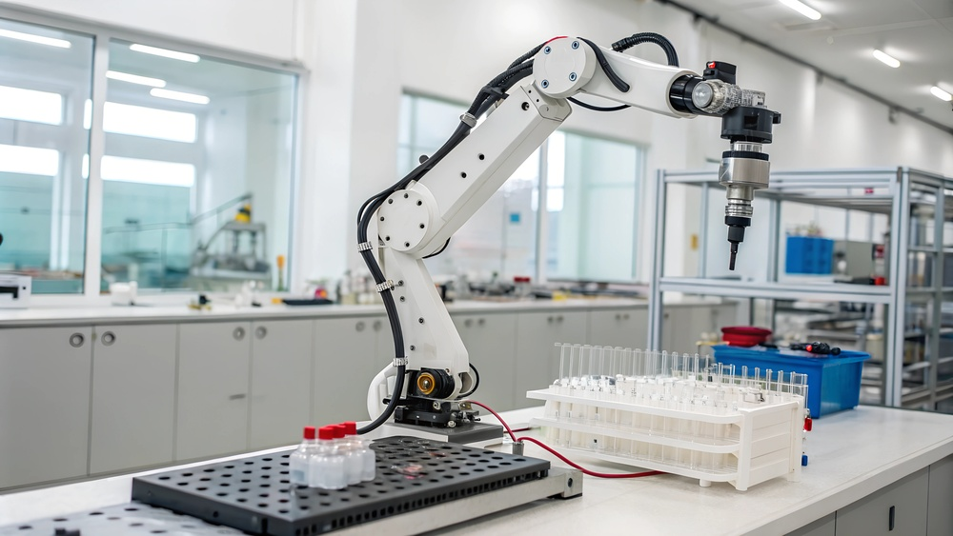

项目背景
随着工业4.0和智能制造的发展，机械臂在生产和生活中的应用越来越广泛。然而，传统的机械臂编程方式复杂且不灵活，难以适应动态变化的环境。因此，研究机械臂的自主学习和避障能力具有重要的理论和实际意义。
自主学习与智能避障
Notes:
首先，让我们来看看项目的背景。在智能制造的大趋势下，机械臂的应用日益普及，但传统的示教编程或离线编程方法，在面对复杂多变的任务时，显得力不从心。这就引出了我们研究的核心问题：如何让机械臂像人一样，能够通过学习来掌握新的技能，并在动态环境中自主避障。

Slide 4
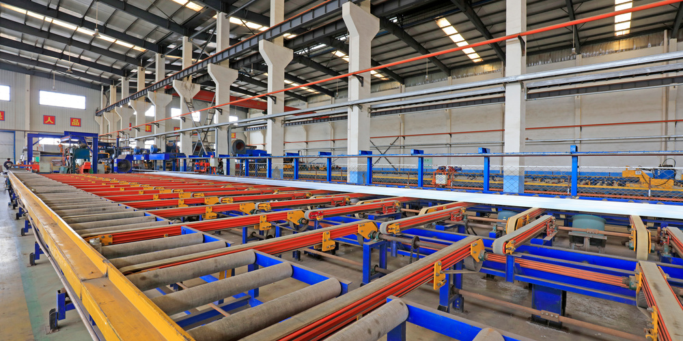
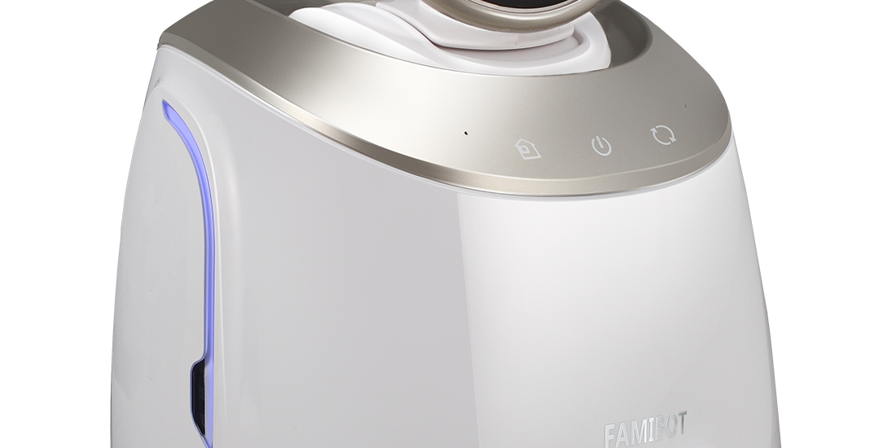
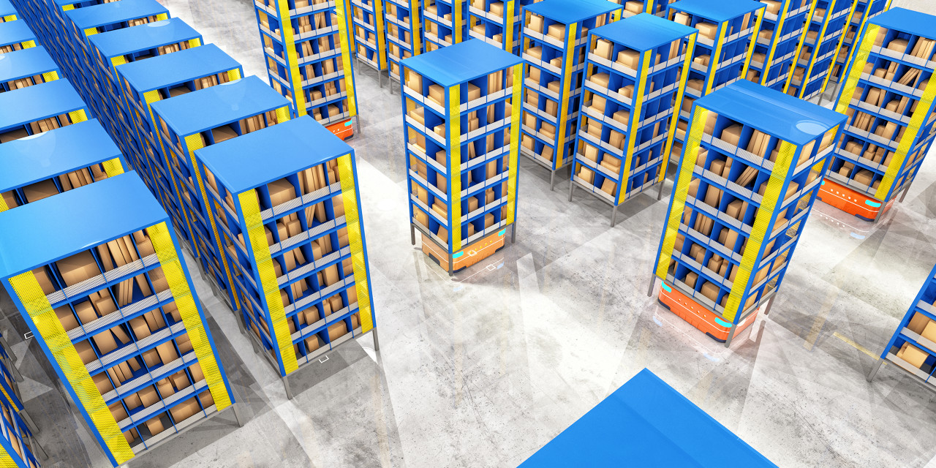
研究意义
工业生产
服务机器人
科研教育
提高生产灵活性和效率，降低成本。
更好地适应家庭和办公环境。
为智能控制提供新思路和方法。
Notes:
本研究的意义主要体现在三个方面：在工业生产中，它能显著提升生产线的柔性和效率；在服务机器人领域，它能让机器人更好地融入我们的生活；同时，在科研教育方面，它也为相关领域的研究提供了新的视角和方法。

Slide 5
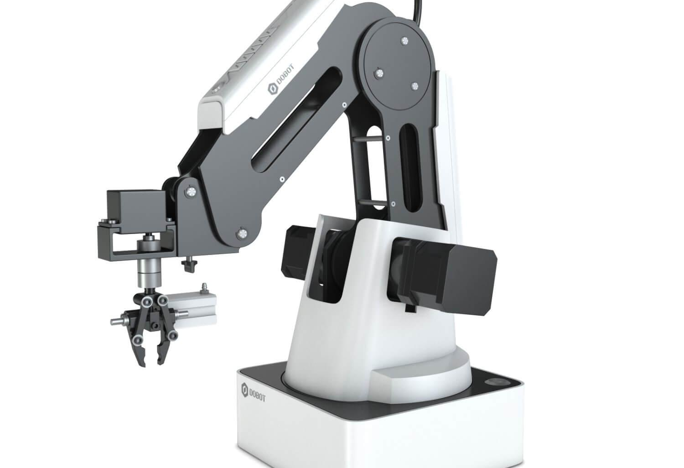


平台介绍：Dobot Magician
核心特性
高精度与轻量级
小巧灵活的桌面机械臂，拥有四个自由度，确保操作精准。
开源且易于编程
提供开放API，支持多种编程语言，便于快速开发与验证。
多功能末端执行器
兼容夹爪、吸盘等多种工具，适应不同应用场景。
Notes:
我们的研究是在Dobot Magician这款桌面机械臂上进行的。它小巧灵活，精度高，并且拥有开放的API，非常适合用于算法的快速验证和原型开发。

Slide 6
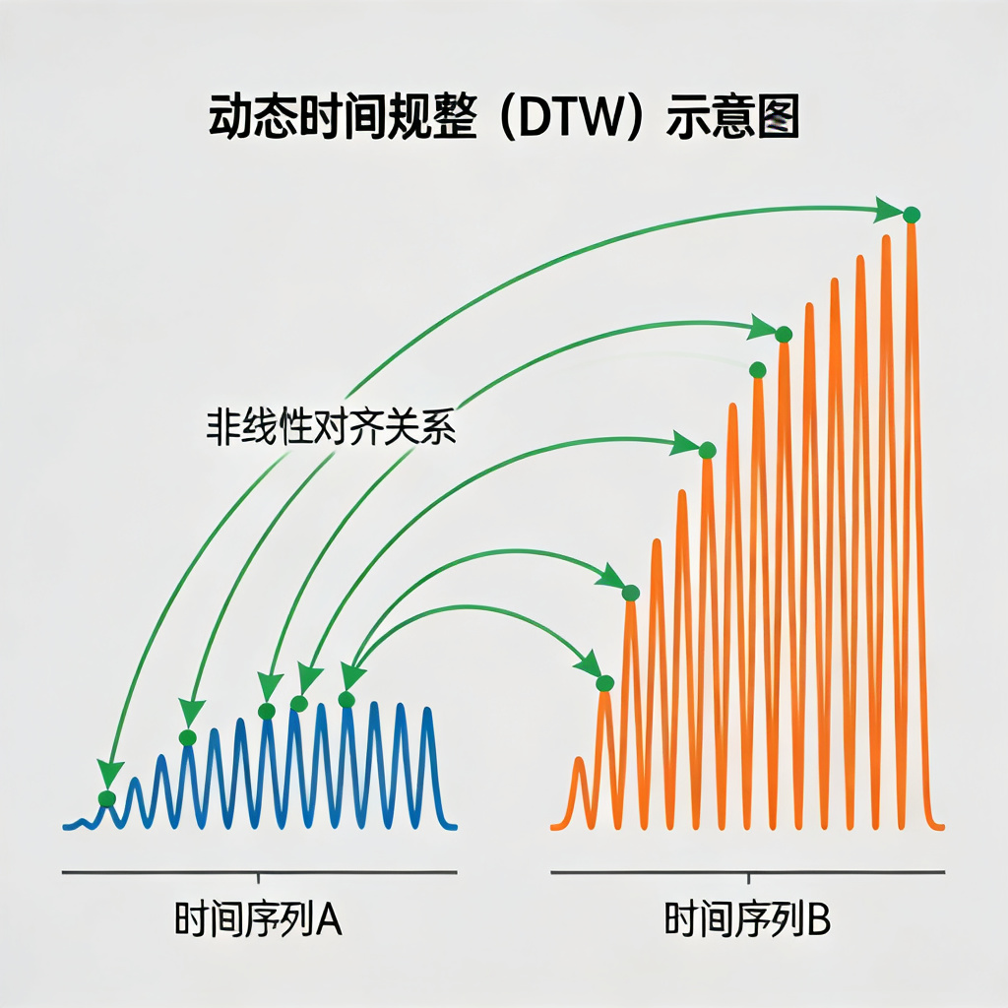
在轨迹学习中，用于比较不同速度或长度的示范轨迹，或将新任务与已学习模型对齐。
核心算法：动态运动基元 (DTW)
核心思想：衡量两个时间序列的相似度，即使它们在时间轴上存在速度或节奏差异。
应用场景：在轨迹学习中，用于比较不同速度或长度的示范轨迹，或将新的任务与以学习任务对齐
Notes:
为确保机械臂在复现过程中能够保留原有运动特征并避开障碍物，本文提出改进的分段DMP轨迹学习方法
综上所述，DMP在轨迹学习上的应用已经十分广泛，但是在复现过程中仍存在示教轨迹的形状特征遭到破坏，与原始轨迹相似性不高的问题。因此为利用DMP模型学习编码得到准确的且回归 到原始轨迹上的避障轨迹，同时保留示教轨迹的形状特征，

Slide 7
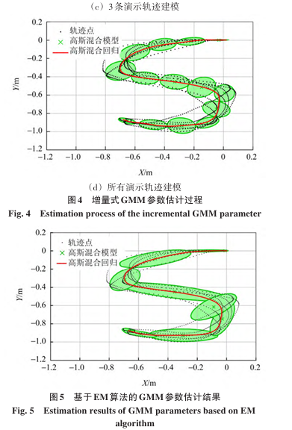
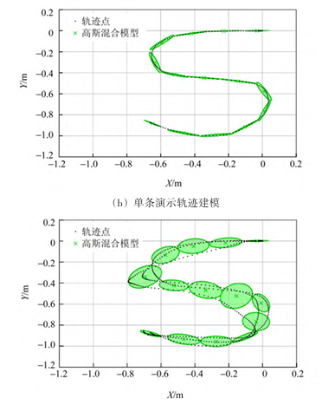
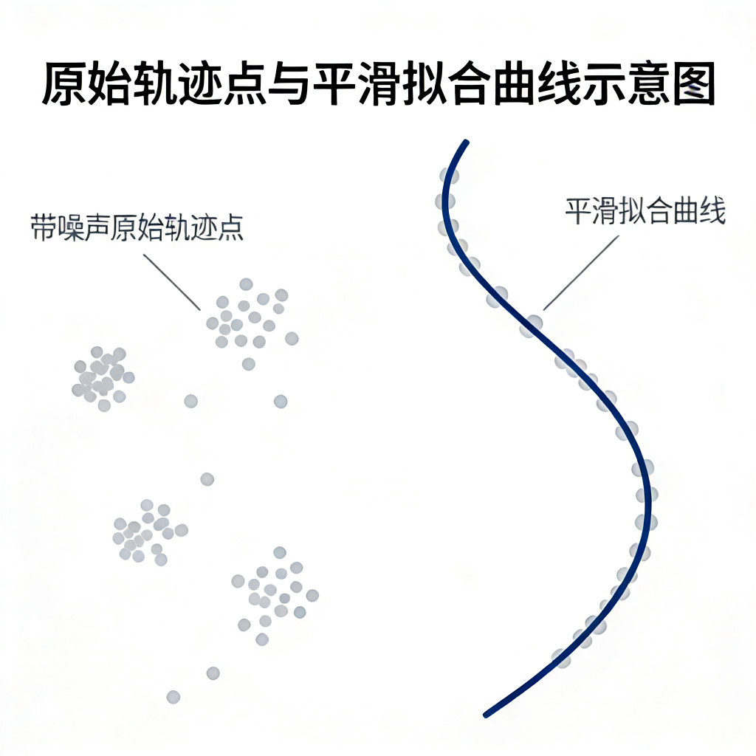
核心算法：高斯混合模型+高斯混合回归
GMM是一种概率模型，它假设数据是由多个不同参数的高斯分布混合而成，常用于建模多条示范轨迹的分布特征。
Notes:
在介绍DMP之前，我们需要了解另外两个强大的工具：GMM和GMR。首先是高斯混合模型，GMM。简单来说，GMM就像是一位聪明的统计学家，它认为任何复杂的数据分布，都可以看作是由几个简单的正态分布（高斯分布）“混合”在一起形成的。在机器人学中，我们用它来分析和建模人类示教的多条轨迹，从中学习出运动的统计规律和变化范围
有了GMM这个模型，我们如何用它来生成新的轨迹呢？答案就是高斯混合回归，GMR。GMR可以看作是GMM的“应用层”。它的工作方式是，一旦GMM学好了数据分布，当我们输入一个新的时间点，GMR就能根据这个分布，预测出机械臂在该时刻最可能的位置和姿态。这个过程不仅能生成一条平滑的轨迹，还能估计出每个预测点的不确定性，这对于机器人的安全控制非常有价值。

Slide 8
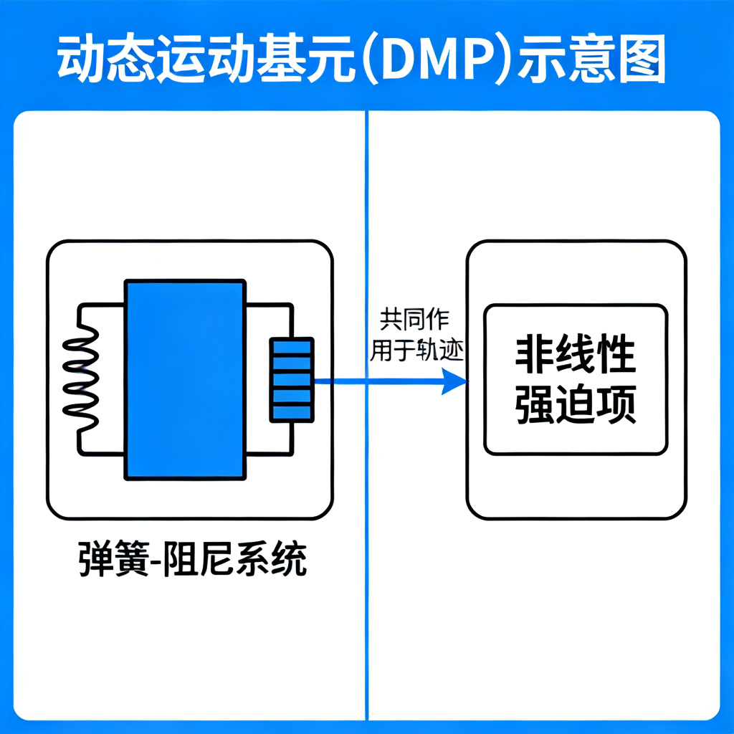

核心算法：动态运动基元 (DMP)
动态运动基元（Dynamic Movement Primitives, DMP）是一种强大的轨迹表示和生成方法。它将复杂的运动分解为一个缓慢变化的目标点和一个快速衰减的动态系统。通过学习演示轨迹，DMP可以生成具有类似特征的新轨迹，并能对外部扰动和新的目标点做出快速响应。
强大的轨迹表示
将复杂运动分解为动态系统，便于学习和泛化。
鲁棒的轨迹生成
生成的轨迹平滑且稳定，适用于高精度控制场景。
Notes:
为确保机械臂在复现过程中能够保留原有运动特征并避开障碍物，本文提出改进的分段DMP轨迹学习方法
综上所述，DMP在轨迹学习上的应用已经十分广泛，但是在复现过程中仍存在示教轨迹的形状特征遭到破坏，与原始轨迹相似性不高的问题。因此为利用DMP模型学习编码得到准确的且回归 到原始轨迹上的避障轨迹，同时保留示教轨迹的形状特征，

Slide 9
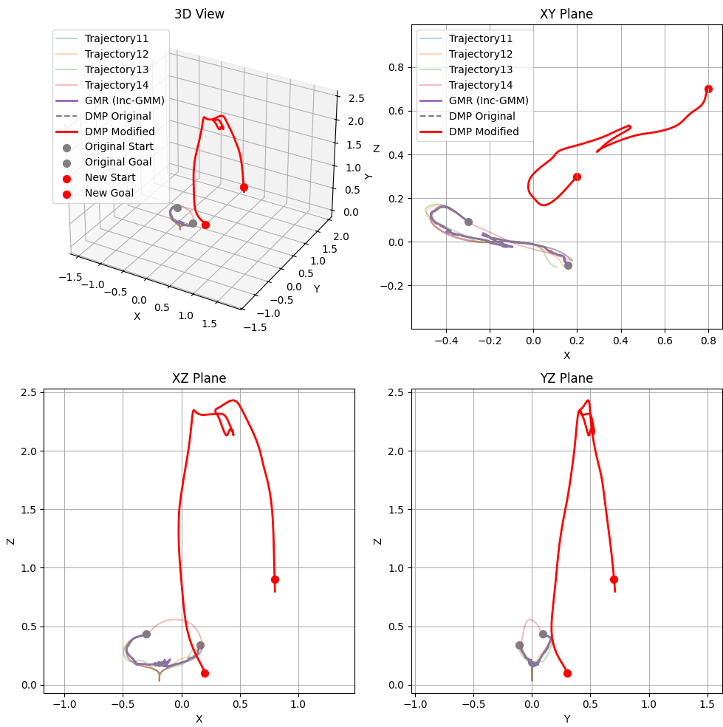
上面这是由增量式GMM+GMR+DMP生成的曲线，红色为学习后，设置新起点和新终点生成的路径
但为确保机械臂在复现过程中能够保留原有运动特征并避开障碍物，提出改进的分段DMP轨迹学习方法

Slide 10


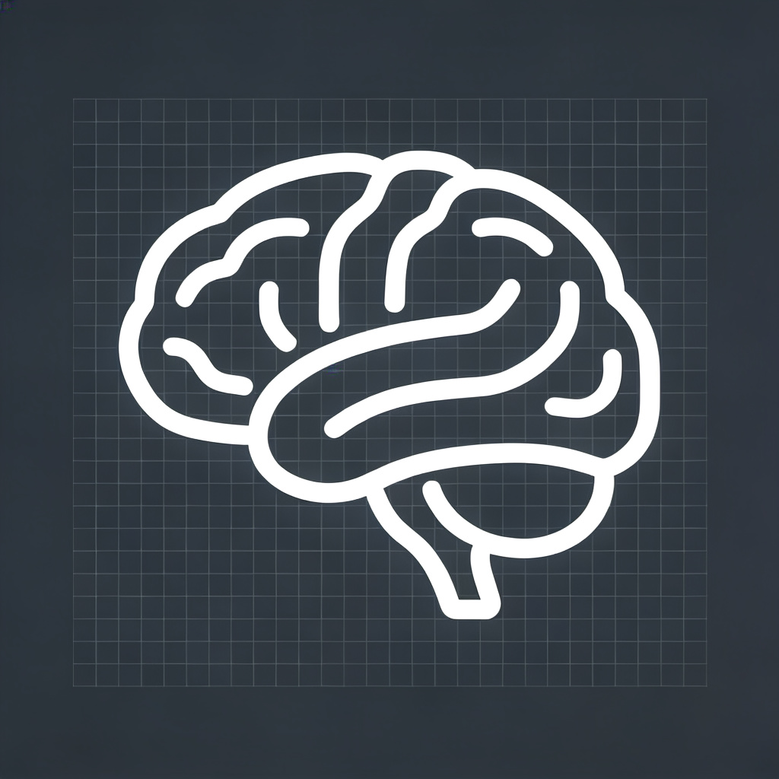
技术挑战
轨迹学习
速度控制
智能避障
如何从有限的演示中准确学习到运动的基元。
如何在保证轨迹平滑的前提下，实现对速度的精确控制。
如何将DMP与避障算法有效结合，实现动态避障。
Notes:
在研究过程中，我们主要面临三个技术挑战：如何高效地学习轨迹，如何精确地控制速度，以及如何实现智能避障。

Slide 11
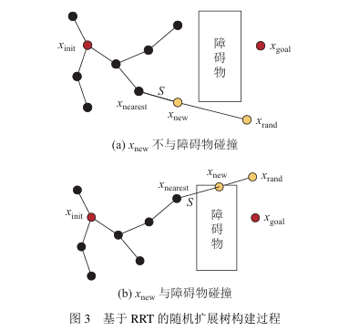
算法复现：SDMP + RRT
提出使用基于分段DMP 的轨迹学习与避障方法，在对示教轨迹进行分段学习的基础上，借助避障轨迹进行分段点的确认，利用RRT算法能够改变轨迹目标状态的特性，既能实现避开障碍物，又能保留原有轨迹的形状特征，以提高轨迹相似性。
若检测到示教轨迹与空间中的障碍物发生碰撞，则取示教轨迹碰撞前后点作为RRT算法避障 的起始点xinit 和终止点xgoal 并生成避障路径

Slide 12

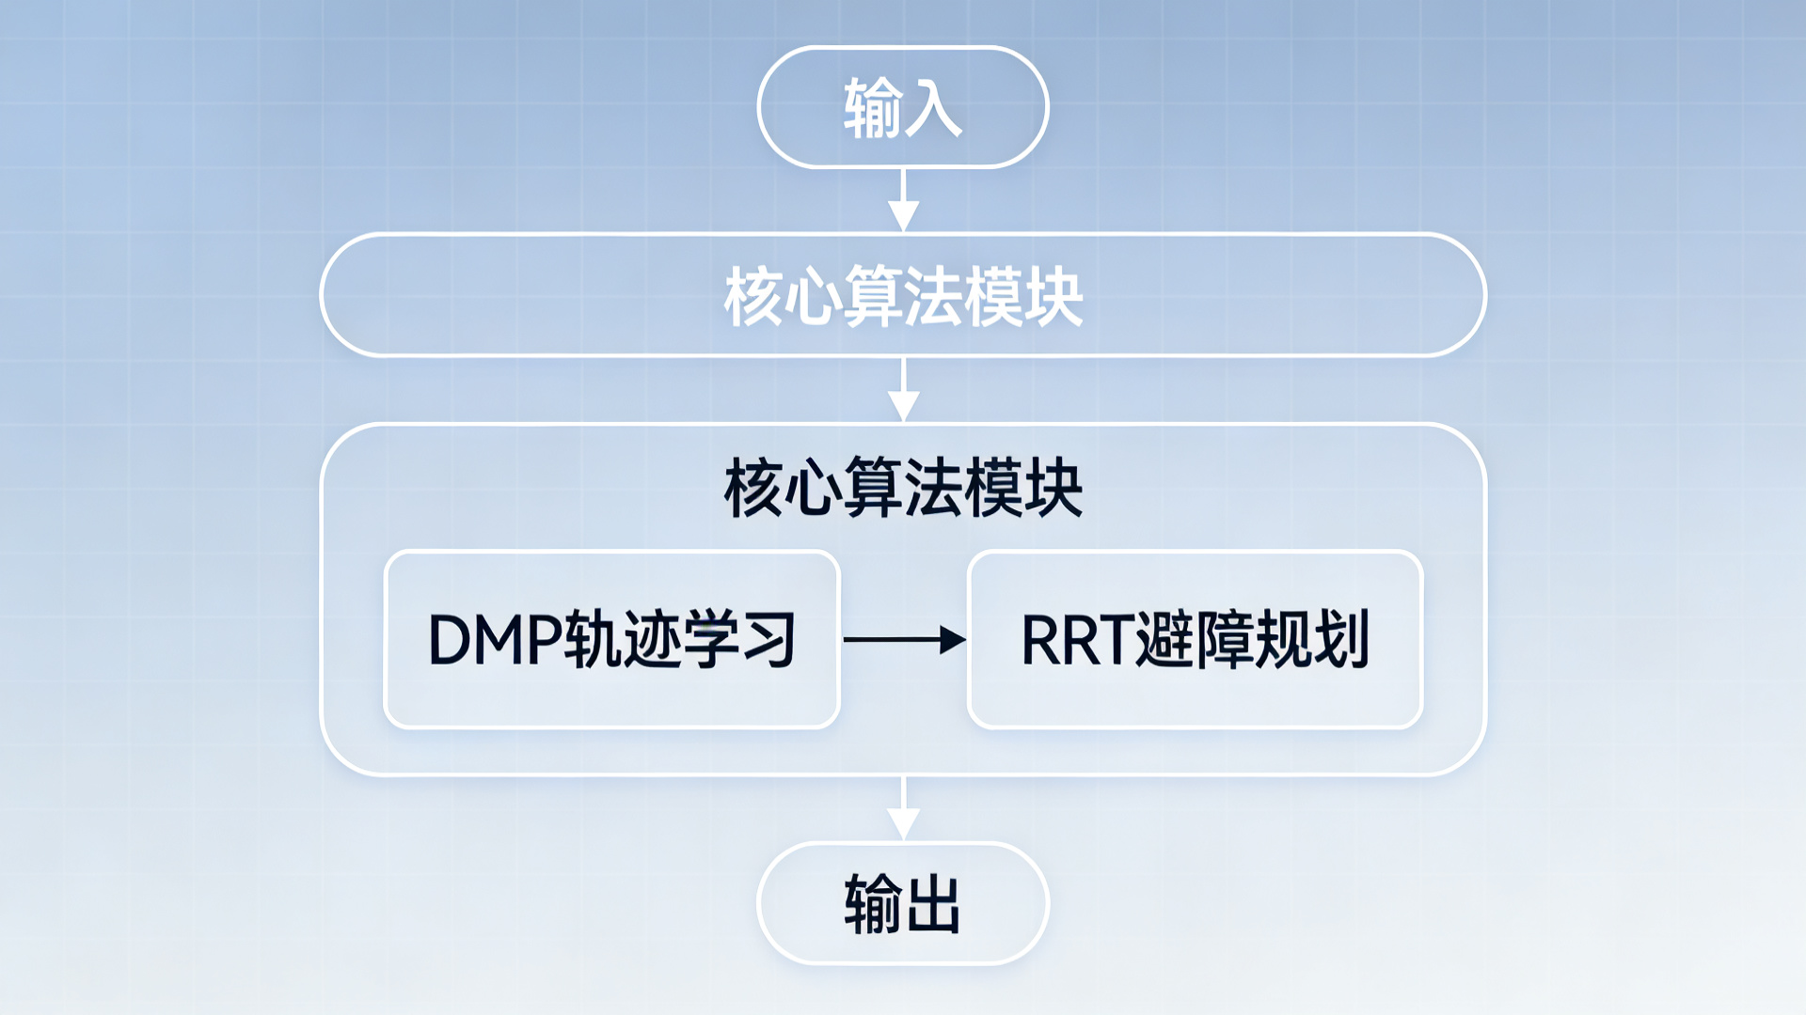

系统架构
输入层
接收演示数据和环境信息，为后续处理提供基础。
核心算法层
集成SDMP轨迹学习与RRT避障规划，实现智能决策。
输出层
将规划好的轨迹指令发送给机械臂，完成物理执行。
Notes:
这是我们系统的整体架构图。可以看到，数据从输入层进入，经过核心算法层的处理，最终由输出层控制机械臂完成任务。

Slide 13
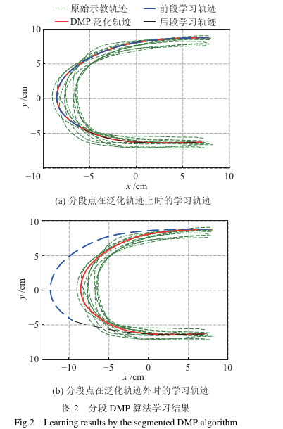

实验结果：
结果表明，相比于传统的RRT算法，分段DMPs算法能够生成更平滑、更高效的避障路径。
路径更平滑
减少路径拐点，提升移动效率与稳定性。
规划更高效
算法收敛速度快，决策响应更及时。
Notes:
接下来是实验结果。大家可以看到，在有障碍物的环境中，我们的算法（绿线）规划出的路径明显比传统RRT算法（红线）更加平滑和直接。

Slide 14
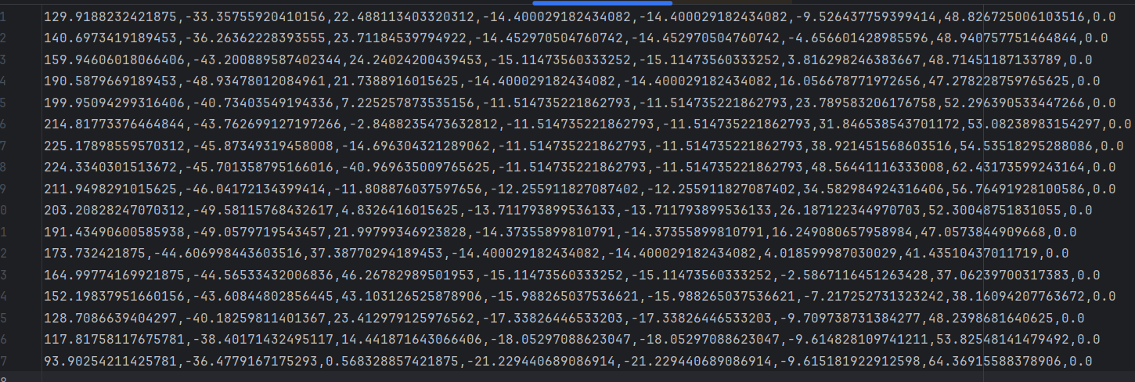

阶段成果
第一阶段：算法复现与部署
完成了SDMP算法的复现和在Dobot Magician上的部署。
第二阶段：数据采集
在dobot magician采集一定量的数据后，使用多轨迹融合验证算法
第三阶段：真实环境验证
在真实环境中进行了实验，验证了算法的有效性。
Notes:
回顾整个研究过程，我们分三个阶段取得了一些阶段性成果。从算法复现到仿真验证，再到最后的实物实验，我们一步步地推进了研究的进展。

Slide 15
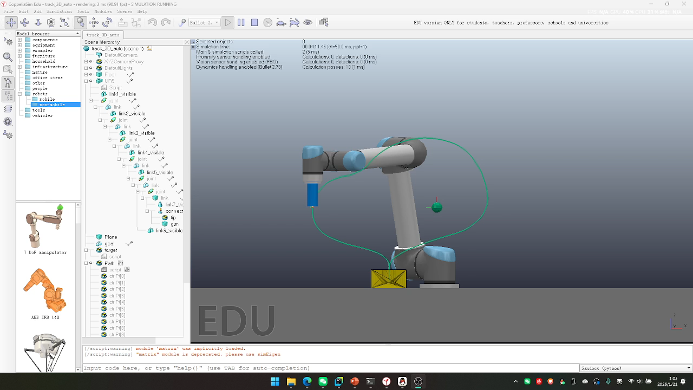
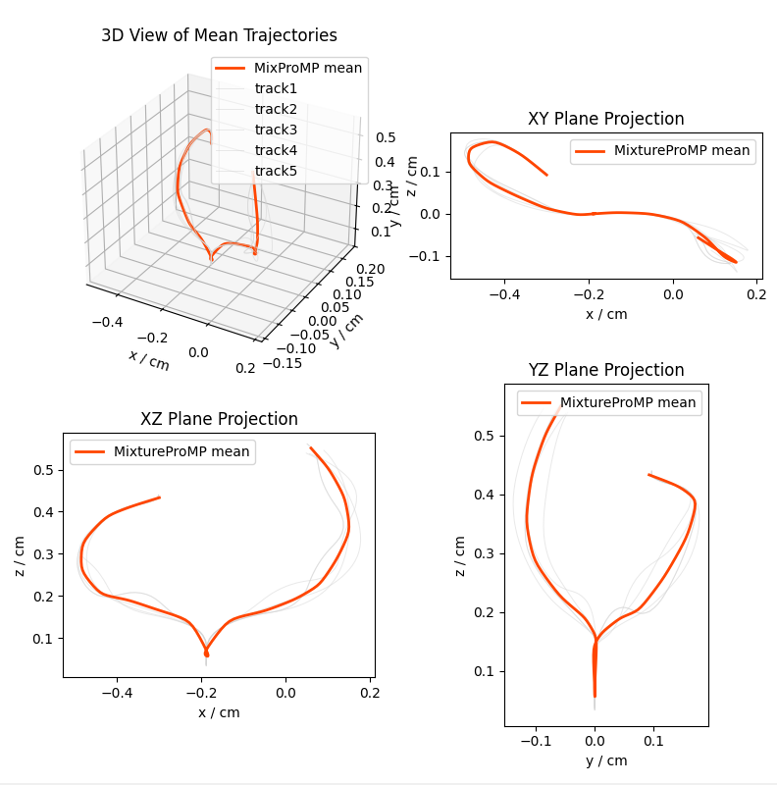
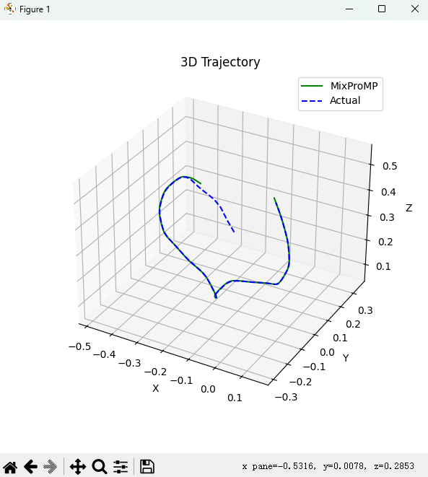

Slide 16
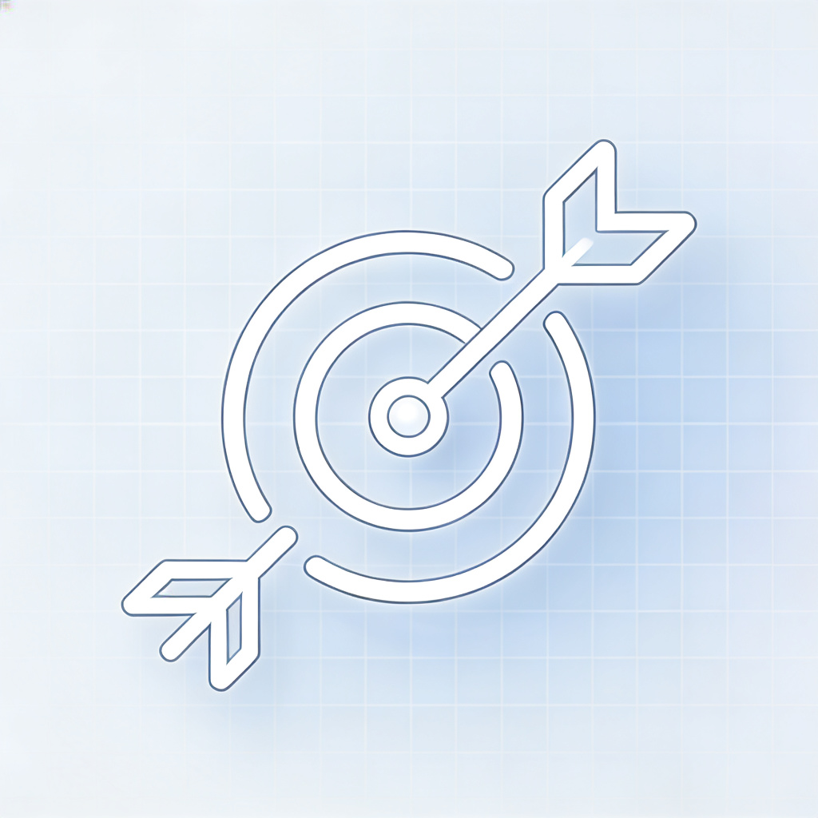

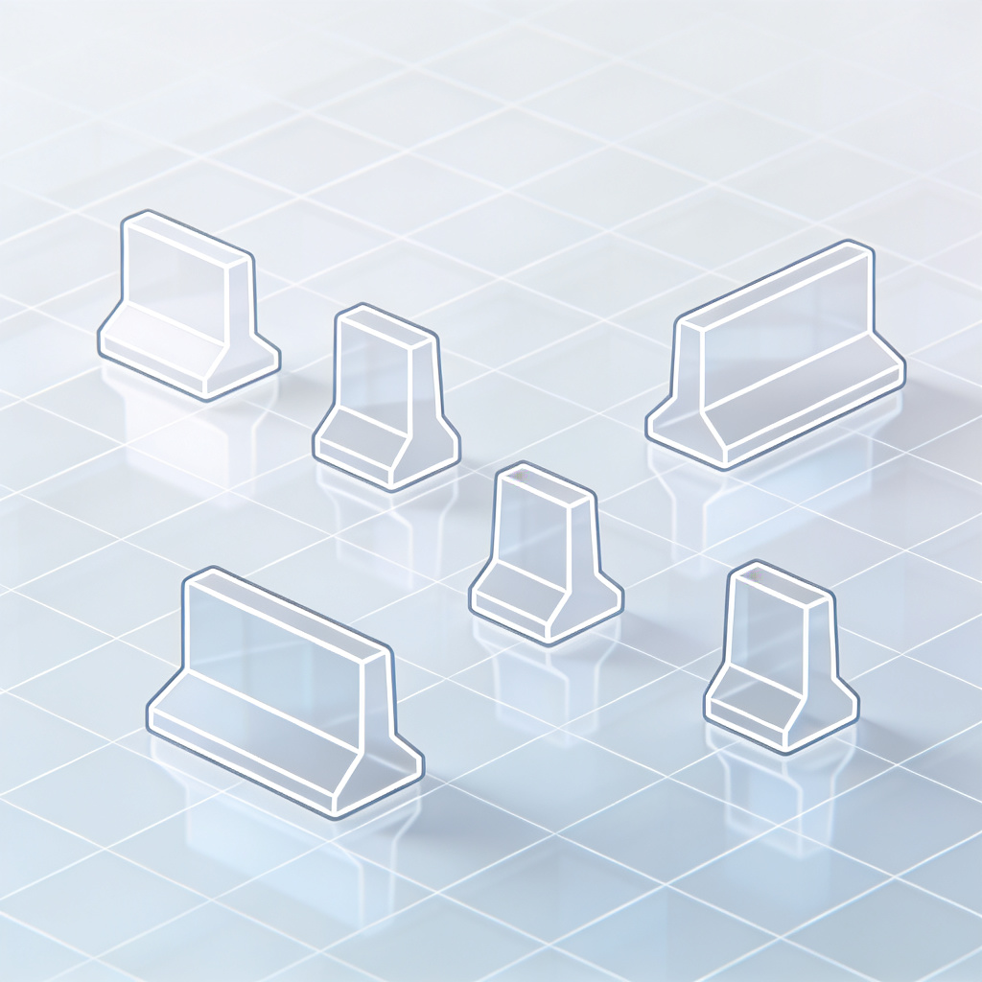
下学期研究目标
多目标优化
在线学习
复杂场景
同时优化轨迹的平滑性、时间和能耗。
实现机械臂在运行过程中的实时学习和适应。
在更复杂的动态环境中进行实验验证。
Notes:
展望未来，我们计划在下学期开展更深入的研究。主要目标包括实现多目标优化、在线学习能力的提升，以及在更复杂的场景下验证算法的性能。

Slide 17


总结
基于分段动态运动基元的机械臂轨迹学习与避障方法。通过融合SDMP和RRT算法，实现了平滑、高效的动态避障。实验结果表明，该方法在复杂环境中具有良好的性能。未来，我们将继续深入研究，以进一步提升算法的鲁棒性和适应性。
核心贡献
实验成果
融合SDMP与RRT算法，实现动态轨迹学习与避障。
在复杂环境中表现出良好的平滑性与避障效率。
未来展望
持续优化算法，提升鲁棒性与环境适应性。
Notes:
最后，对本次研究进行一个简单的总结。我们提出的方法有效地结合了轨迹学习和避障规划，取得了不错的实验效果。当然，研究还存在一些不足，我们将在未来的工作中继续改进和完善。

Slide 18
致谢
感谢各位老师和同学的聆听！
Notes:
我的汇报到此结束，感谢大家的聆听！

